Slide 1
Chương 2 TẬP LỆNH VI XỬ LÝ
Giới thiệu
Chương này sẽ giới thiệu về tập lệnh của vi xử lý, là ngôn ngữ mà máy có thể hiểu và thực hiện chương trình. Kiến trúc tập lệnh được tìm hiểu ở chương này tập trung vào kiến trúc vi xử lý MIPS.

Slide 2
Toán tử (operation)
xem biểu diễn của phép toán cộng hai số thể hiện trong kiến trúc MIPS như sau: add a, b, c
Một ví dụ khác, để tính tổng của bốn biến b, c, d, e và kết quả lưu vào a. Ta có chuỗi các lệnh để thực hiện như sau:
add a, b, c # tính tổng b + c và lưu vào a
add a, a, d # tính tổng của b+c+d và lưu vào a
add a, a, e # tính tổng của b+c+d+e và lưu vào a

Slide 3
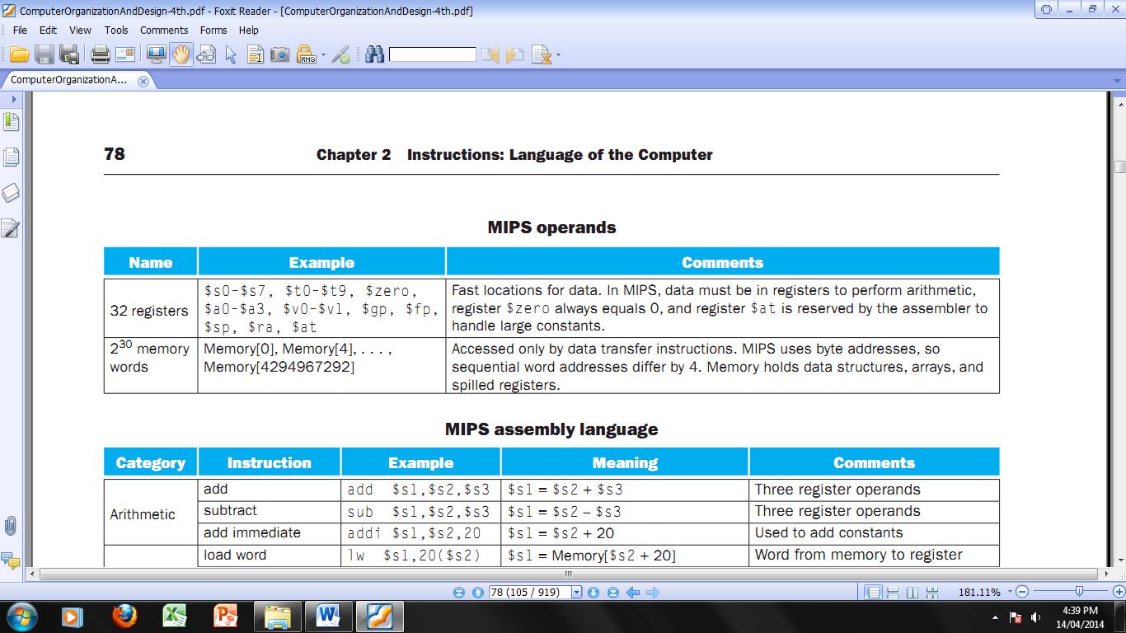
Toán tử (operation)
Các thanh ghi và địa chỉ bộ nhớ trong MIPS

Slide 4
Toán hạng (operand)
Toán hạng thanh ghi
Ví dụ: viết các lệnh MIPS thể hiện câu lệnh sau
f = (g + h) – (i + j)
Các lệnh hợp ngữ tương ứng:
add $t0, $s1, $s2
add $t1, $s3, $s4
sub $s0, $t0, $t1

Slide 5
Toán hạng (operand)
Toán hạng bộ nhớ
Ví dụ: Ta cần thực hiện phép gán sau: g = h + A[8] Các lệnh hợp ngữ tương ứng:
lw $t0, 32($s3) # gán giá trị A[8] vào $t0
add $s1,$s2,$t0 # g = h + A[8]

Slide 6
Toán hạng (operand)
Toán hạng trực tiếp (immediate operand)
Ví dụ như khi thực hiện phép cộng với một hằng số ta sử dụng lệnh addi (add immediate)
addi $s3, $s3, 4 # $s3 = $s3 + 4

Slide 7
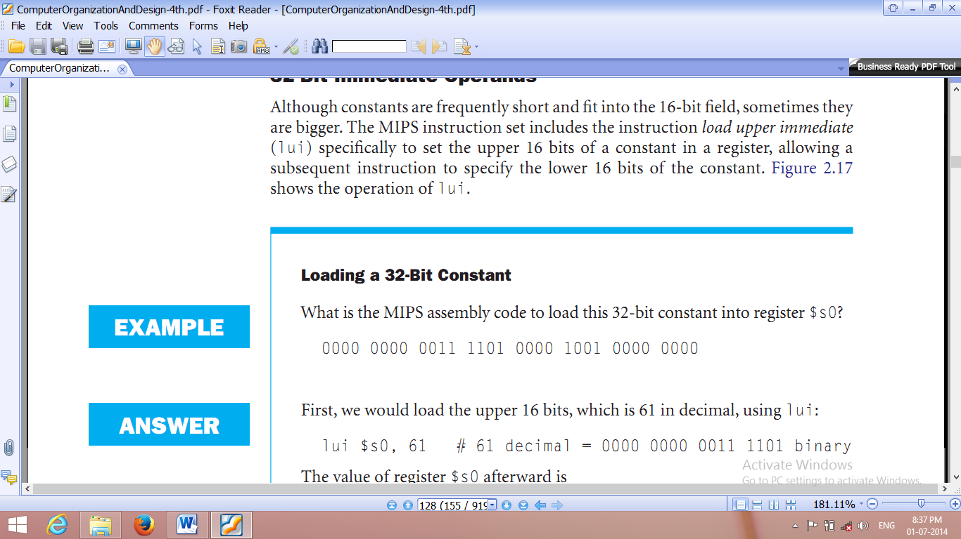
Toán hạng (operand)
Lệnh lui: toán hạng hằng chỉ có độ lớn 16 bit. Do đó, để sử dụng hằng số 32 bit thì thường sử dụng kết hợp với lệnh lui.
lui register, const # const là số 16 bit
Ví dụ: hãy đưa giá trị sau vào thanh ghi $s0
Để thực hiện điều này, đầu tiên đưa 16 bit cao (giá trị 61) vào 16 bit cao của thanh ghi $s0 dùng lệnh lui
lui $s0, 61 # 0000 0000 0011 1101₂ = 61₁₀
tiếp theo chèn 16 bit thấp (giá trị 2304) vào bằng lệnh ori
ori $s0,$s0,2304 # 0000 1001 0000 0000₂ = 2304₁₀

Slide 8
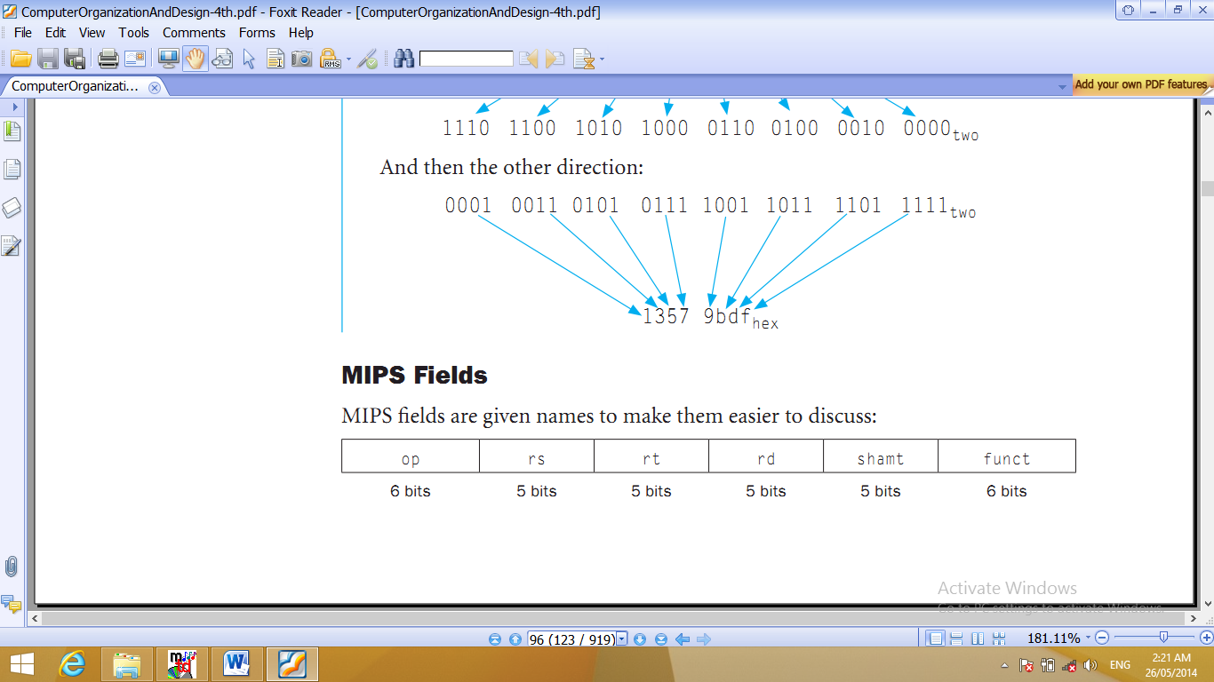
Định dạng lệnh
Có 3 định dạng lệnh trong MIPS:
Định dạng R-format:
op: mã lệnh (opcode) cho biết lệnh được thực hiện
rs: thanh ghi nguồn thứ nhất
rt: thanh ghi nguồn thứ hai
rd: thanh ghi đích dùng chứa kết quả của phép toán
shamt: số bít được dịch shift amount (dùng trong lệnh các lệnh dịch chuyển, đối với các lệnh khác không sử dụng trường này thì được thiết lập giá trị 0)
funct: mã hàm (function code) kết hợp với mã lệnh (opcode) để biết một lệnh cụ thể sẽ được thực hiện.

Slide 9
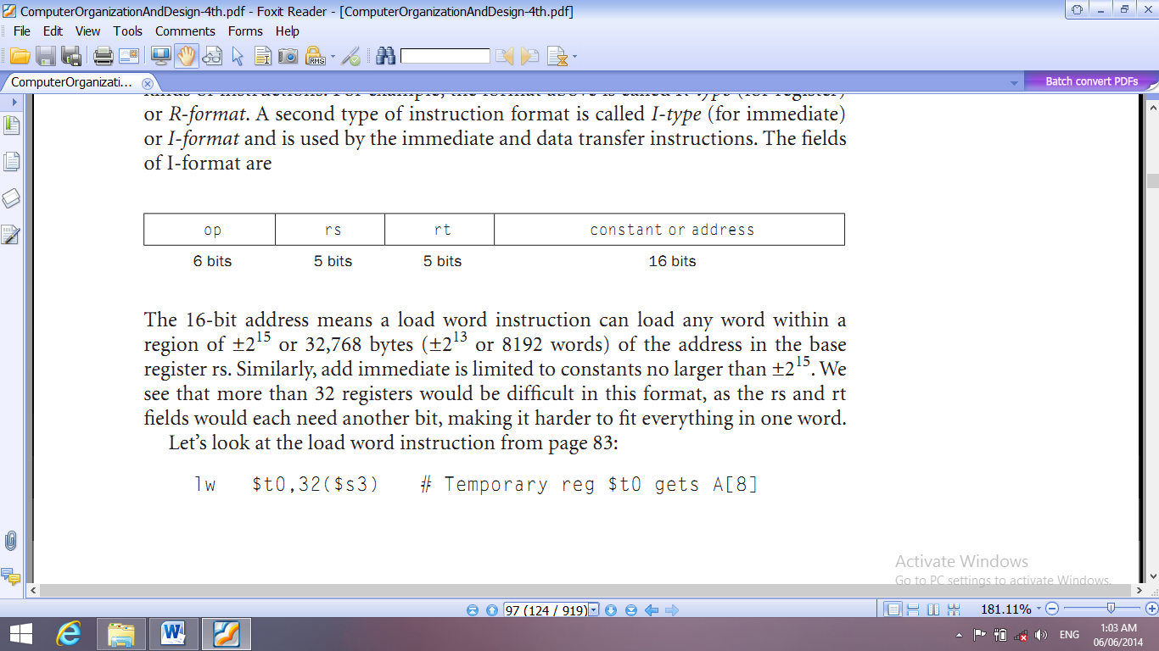
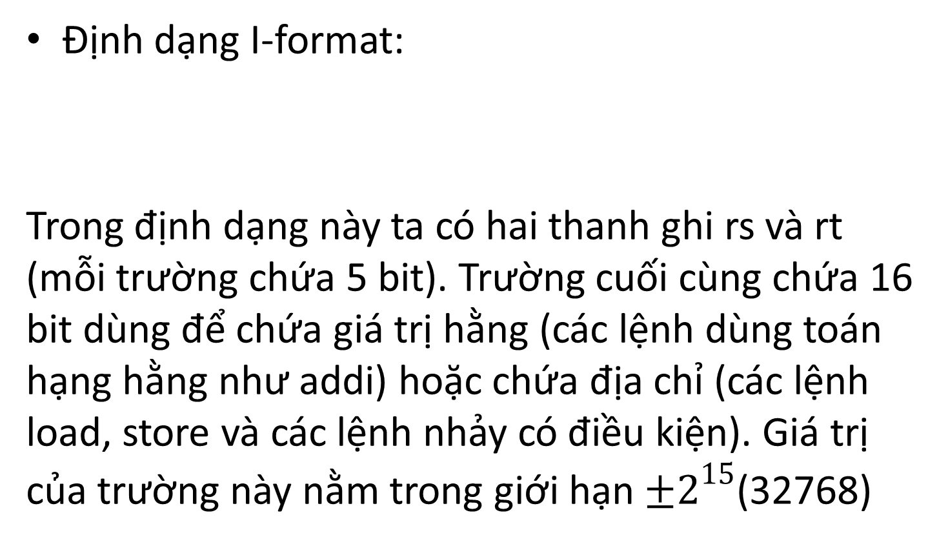
Định dạng lệnh
Định dạng I-format:
Trong định dạng này ta có hai thanh ghi rs và rt (mỗi trường chứa 5 bit). Trường cuối cùng chứa 16 bit dùng để chứa giá trị hằng (các lệnh dùng toán hạng hằng như addi) hoặc chứa địa chỉ (các lệnh load, store và các lệnh nhảy có điều kiện). Giá trị của trường này nằm trong giới hạn $±2^{15}$(32768)

Slide 10
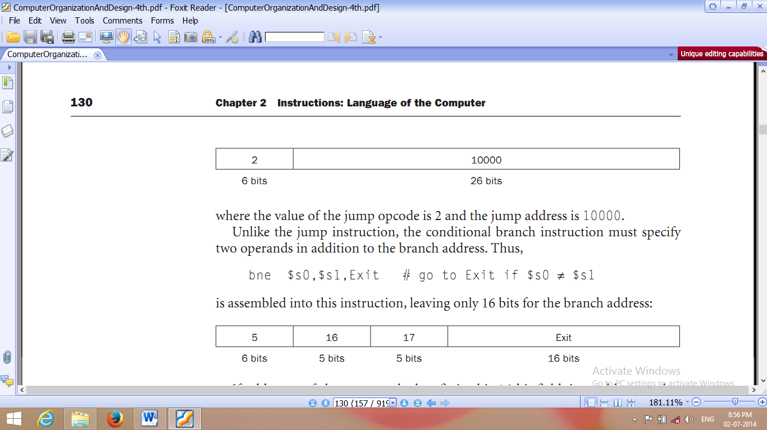
Định dạng lệnh
Định dạng J-format:
Lệnh nhảy không điều kiện sử dụng định dạng này, ví dụ:
j 10000
câu lệnh này có định dạng J-format đơn giản nhất so với các định dạng trên gồm một trường op (6 bit) có giá trị 2 và trường địa chỉ (26 bit) chứa giá trị 10000

Slide 11
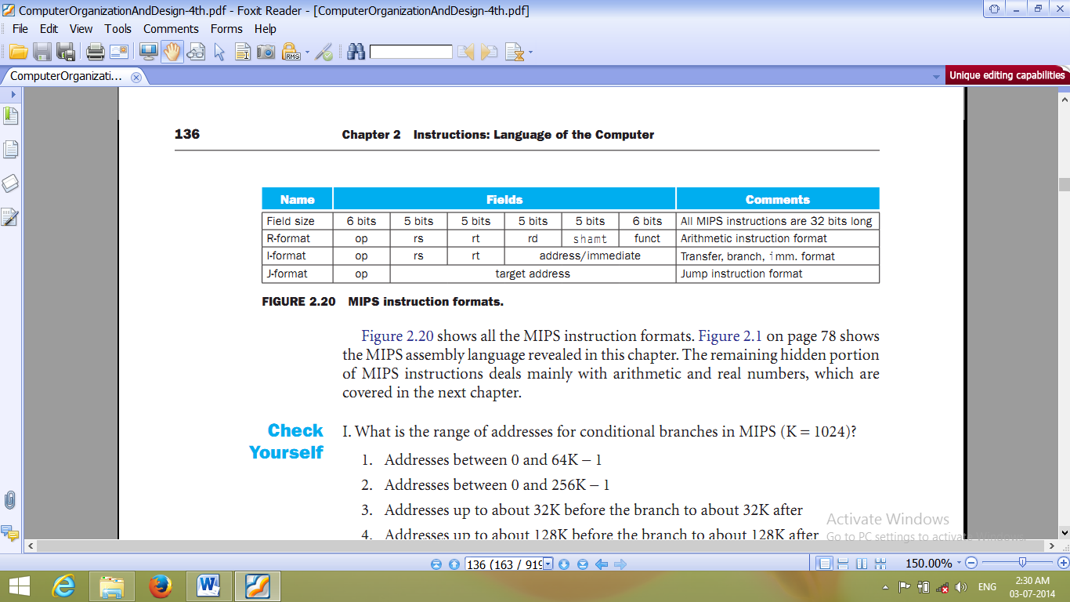
Định dạng lệnh
Tóm tắt các định dạng lệnh MIPS:

Slide 12
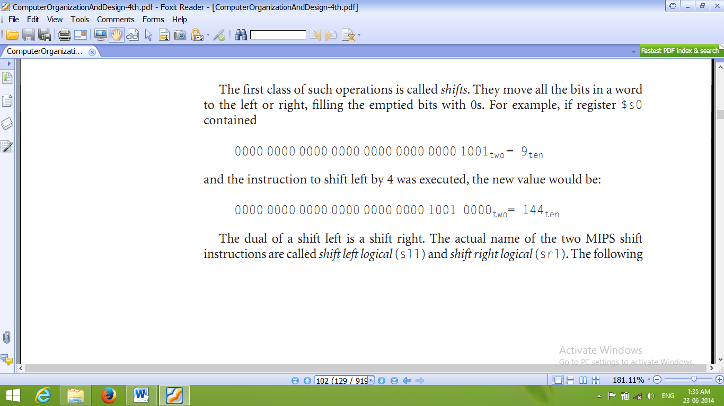
Lệnh luận lý (logical operation)
Lệnh dịch trái sll (shift left logical): các bít 0 được thêm vào bên phải khi thực hiện lệnh dịch.
Lệnh dịch phải srl (shift right logical): các bít 0 được thêm vào bên trái khi thực hiện lệnh dịch.
Ví dụ: thanh ghi $s0 chứa giá trị 9 Sau khi thực hiện lệnh dịch trái 4 bít: sll $t2,$s0,4 thì kết quả thanh ghi $t2 chứa giá trị là 144.

Slide 13
Lệnh luận lý (logical operation)
Lệnh and: thực hiện phép toán and với hai toán hạng nguồn theo từng bit và kết quả lưu vào toán hạng đích.
Lệnh or: tương tự như lệnh and nhưng thực hiện phép toán or trên từng bit.
Lệnh not và lệnh nor: lệnh not thực hiện đảo bit (0 thành 1, 1 thành 0) trên một toán hạng, còn có lệnh nor (not or) thực hiện đảo ngược của lệnh or.

Slide 14
Các lệnh rẽ nhánh
beq register1,register2,L1
bne register1,register2,L1
Các lệnh này thường được sử dụng để thể hiện câu lệnh if-then-else của ngôn ngữ cấp cao.
Ví dụ hãy biểu diễn các lệnh hợp ngữ MIPS tương ứng với phát biểu if của ngôn ngữ C:
If (i == j) f = g + h; else f = g – h
với các biến f,g,h,i và j lần lượt được lưu trong các thanh ghi từ $s0 đến $s4.
Các lệnh tương ứng như sau:
bne $s3,$s4,Else
add $s0,$s1,$s2
j Exit
Else: sub $s0,$s1,$s2
Exit: …

Slide 15
Các lệnh rẽ nhánh
Vòng lặp:
Giả sử ta có vòng lặp được thể hiện trong ngôn ngữ C như sau:
while (save[i]==k)
i +=1;
Với các giá trị i,k lần lượt được lưu trong thanh ghi $s3,$s5 và địa chỉ của mảng save (mỗi phần tử mảng là một từ - word gồm 4 byte) được lưu trong thanh ghi $s6. Các lệnh hợp ngữ tương ứng trong MIPS là:
Loop: sll $t1,$s3,2 # thanh ghi tạm $t1= i*4
add $t1,$t1,$s6 # $t1 chứa địa chỉ của save[i]
lw $t0,0($t1) # thanh ghi tạm $t0 = save[i]
bne $t0,$s5,Exit # nhảy đến nhãn Exit nếu save[i] ≠ k
addi $s3,$s3,1 # i = i+1
j Loop # lệnh nhảy không điều kiện
Exit: …

Slide 16
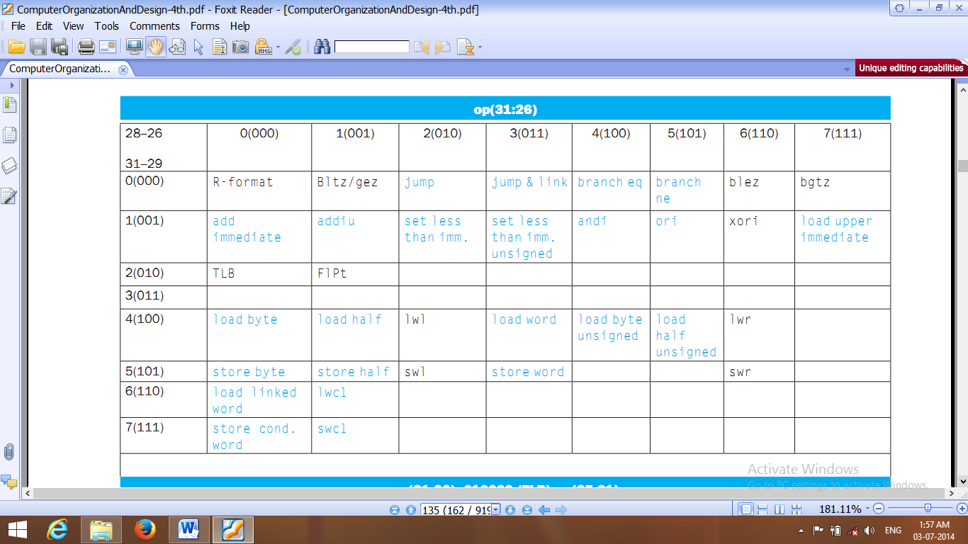
Giải mã ngôn ngữ máy
mã lệnh op của các lệnh MIPS

Slide 17
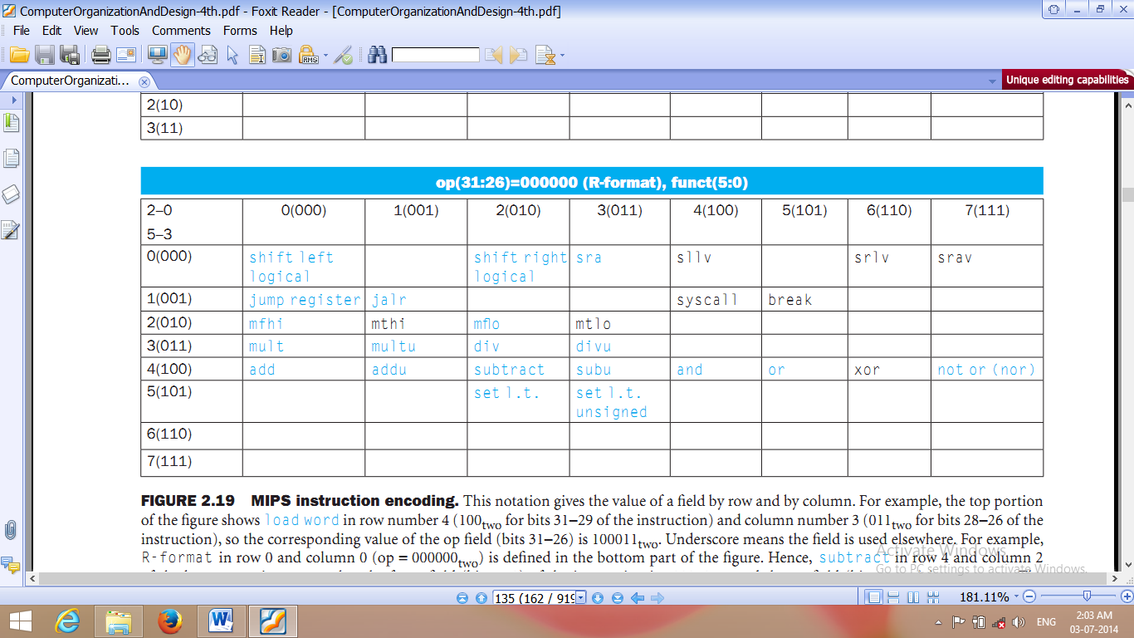
Giải mã ngôn ngữ máy
các giá trị của trường funct với R-format

Slide 18
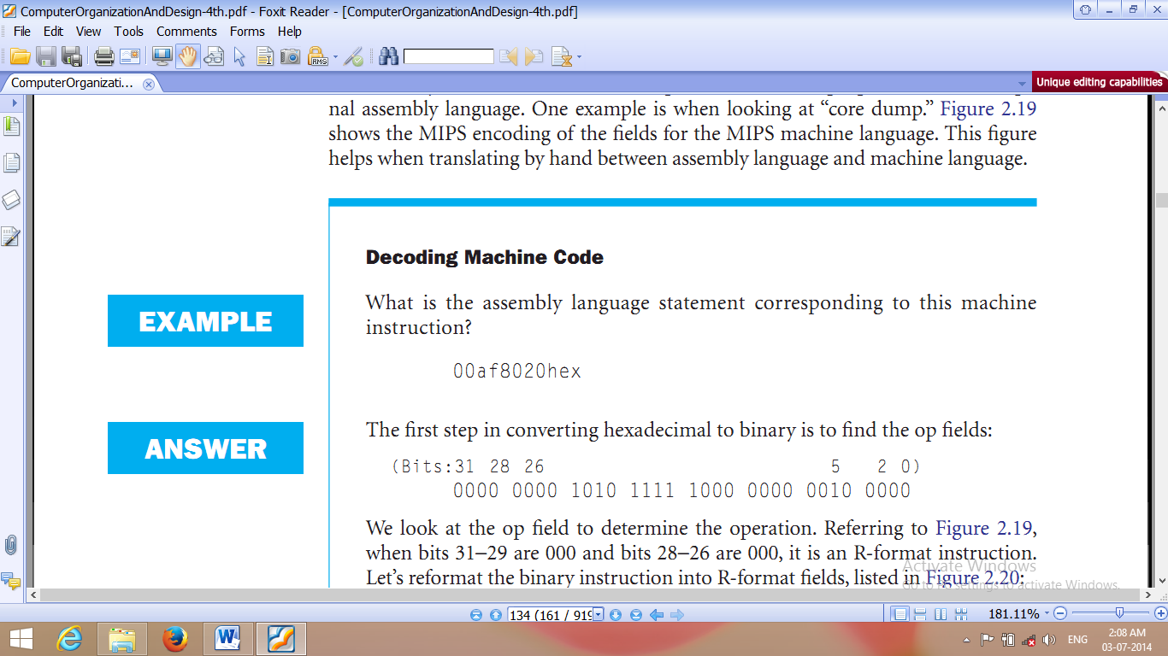
Giải mã ngôn ngữ máy
Ví dụ có một lệnh mã máy như sau:
00af8020hex
Lệnh hợp ngữ tương ứng là lệnh gì?
Để giải mã lệnh mã máy trên, đầu tiên chuyển các số hex sang nhị phân để xác định trường op có giá trị bao nhiêu.

Slide 19
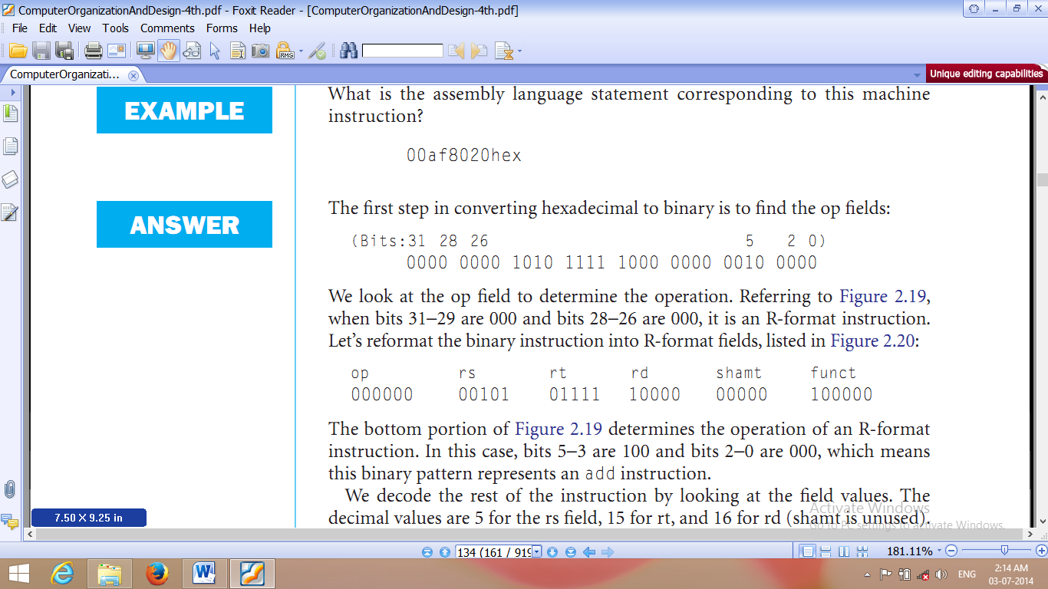
Giải mã ngôn ngữ máy
trường op (6 bit) với các bit 29 → 31 có giá trị 000 và các bit 26 → 28 cũng có giá trị là 000. Do đó đây là một lệnh dạng R-format (xem bảng 2.2). Tiếp theo xác định giá trị của các trường còn lại của định dạng này.
dựa vào trường funct với các bit 3 → 5 là 100 và các bit 0 → 2 là 000 nên lệnh này là lệnh add. Trường rs có giá trị 5 ($a1), trường rt có giá trị 15 ($t7) và trường rd có giá trị 16 ($s0) còn trường shamt không sử dụng (được thiết lập giá trị 0). Vậy lệnh hợp ngữ tương ứng là:
add $s0,$a1,$t7

